Slide 1
Введение в
Entity Framework Core

Slide 2
Что такое Entity Framework?
Entity Framework Core представляет специальную объектно-ориентированную технологию на базе .NET для работы с данными. Является object-relational mapping (ORM) решением от Microsoft. Текущая версия EF Core - 6.0 была выпущена в ноябре 2021 года вместе с .NET 6. .
Entity Framework Core может использоваться на различных платформах стека .NET. Это стандартные платформы типа Windows Forms, консольные приложения, WPF, UWP и ASP.NET Core. EF Core можно использовать не только на ОС Windows, но и на Linux и Mac OS X.

Slide 3
Объектная модель — это группа классов приложения, связанных между собой и использующихся для хранения, обработки и отображения данных из БД.
ORM — Object Relationl Mapping или «отображение объектов в связанные таблицы».
Центральное понятие Entity Framework - понятие сущности или entity. Сущность определяет набор данных, которые связаны с определенным объектом. Поэтому данная технология предполагает работу не с таблицами, а с объектами и их коллекциями.
Cущности могут быть связаны ассоциативной связью один-ко-многим, один-ко-одному и многие-ко-многим, подобно тому, как в реальной базе данных происходит связь через внешние ключи.

Slide 4
Отличительной чертой Entity Framework Core является использование запросов LINQ для выборки данных из БД. С помощью LINQ можно создавать различные запросы на выборку объектов, в том числе связанных различными ассоциативными связями. Entity Framework при выполнение запроса транслирует выражения LINQ в выражения, понятные для конкретной СУБД (как правило, в выражения SQL).
Чтобы воспользоваться функционалом Entity Framework Core, надо добавить пакет EF Core: для MS SQL Server пакет Microsoft.EntityFrameworkCore.SqlServer.
Если еще надо создать базу данных, нужно добавить через NuGet и второй пакет Microsoft.EntityFrameworkCore.Tools.
Для подключения к существующей БД нужно еще добавить Microsoft.EntityFrameworkCore.SqlServer.Design.

Slide 5
Для реверса базы данных и создания по ней классов C# в Visual Studio в окне Package Manager Console (оно доступно через меню Tools –> NuGet Package Manager –> Package Manager Console) выполняется следующая команда:
1 | Scaffold-DbContext "строка подключения" провайдер_бд
Например,
Scaffold-DbContext "Server=(localdb)\mssqllocaldb;Database=Dogs;Trusted_Connection=True;" Microsoft.EntityFrameworkCore.SqlServer

Slide 6
Класс DbContext
Главными классами Entity Framework являются DbContext, DbSet и DbContextOptionsBuilder: устанавливает параметры подключения.
Контекст БД — это специальный класс, производный от системного класса DbContext и предназначенный для установления связи с БД и для выполнения запросов к БД .
Контекст данных содержит одно или несколько свойств типа DbSet<T>, где T представляет имена сущностей модели, т.е. имена классов, соответствующих таблицам БД

Slide 7
Для настройки подключения нужно переопределить метод OnConfiguring.
Передаваемый в него параметр DbContextOptionsBuilder с помощью метода UseSqlServer позволяет настроить строку подключения для соединения с MS SQL Server.
Строка подключения состоит из нескольких частей:
Server: название сервера. В данном случае используется специальный движок MS SQL Server - localdb, который предназначен специально для нужд разработки. Для полноценного MS SQL Server Express этот параметр, как правило, имеет значение .\SQLEXPRESS
Database: название файла базы данных без расширения mdf
Trusted_Connection: устанавливает проверку подлинности

Slide 8
Например,
class ApplicationContext:DbContext
{
public ApplicationContext()
{
Database.EnsureCreated();
}
public DbSet<DogKind> DogKinds { get; set; }
public DbSet<Dog> Dogs { get; set; }
protected override void OnConfiguring(DbContextOptionsBuilder optionsBuilder)
{
optionsBuilder.UseSqlServer("Server=(localdb)\\mssqllocaldb;Database=dogdb;Trusted_Connection=True;");
}
}

Slide 9
Где классы сущностей определены как
class DogKind
{
public int Id { get; set; }
public string Name { get; set; }
}
class Dog
{
public int Id { get; set; }
public string Name { get; set; }
public int DogKindId { get; set;}
}

Slide 10
Второй способ установки конфигурации подключения к БД - передача конфигурации в конструктор базового класса DbContext.
public ApplicationContext(DbContextOptions<ApplicationContext> options)
:base(options)
{
Database.EnsureCreated();
}
Создается объект класса DbContextOptions следующим образом:
var optionsBuilder =
new DbContextOptionsBuilder<ApplicationContext>();
DbContextOptions<ApplicationContext> options = optionsBuilder .UseSqlServer(@"Server=(localdb)\mssqllocaldb;Database=dogdb;Trusted_Connection=True;")
.Options;

Slide 11
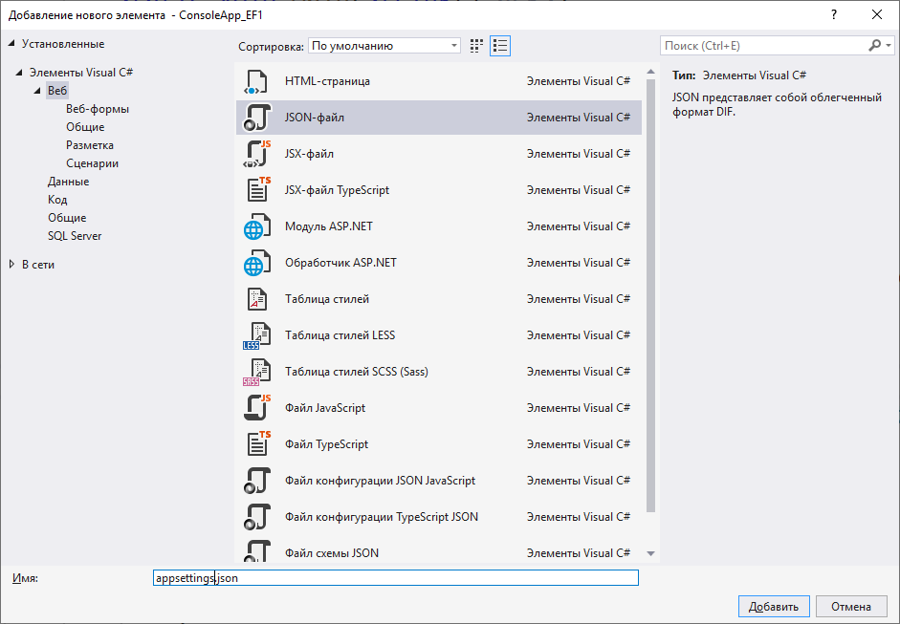
Для конфигурации подключения к БД также можно использовать внешний файл с настройками, например, в формате json.
Для добавления такого файла можно выполнить команду Добавить – Создать элемент – JSON файл:

Slide 12
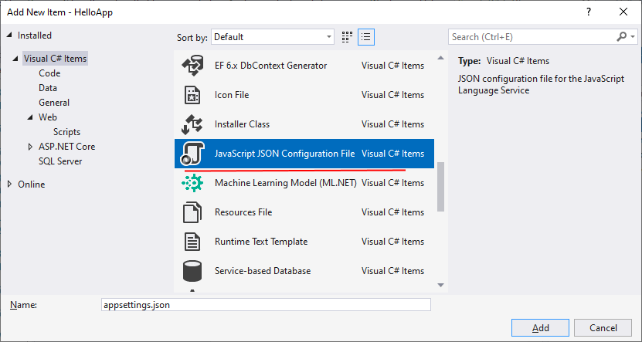
Или элемент JavaScript JSON Configuration File

Slide 13
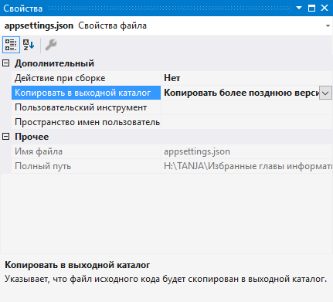
{
"ConnectionStrings": {
"DefaultConnection": "Server=(localdb)\\mssqllocaldb;Database=dogdb;Trusted_Connection=True;"
}
}
Для созданного файла установить свойство
Затем нужно добавить через NuGet пакет Microsoft.Extensions.Configuration, Microsoft.Extensions.Configuration.FileExtensions,
Microsoft.Extensions.Configuration.Json

Slide 14
Для создания конфигурации применяется класс ConfigurationBuilder.
Метод AddJsonFile() добавляет все настройки из файла конфигурации.
С помощью метода Build() создается объект конфигурации, из которого можно получить строку подключения.
var builder = new ConfigurationBuilder();
// установка пути к текущему каталогу
builder.SetBasePath(Directory.GetCurrentDirectory());
// получаем конфигурацию из файла appsettings.json
builder.AddJsonFile("appsettings.json");
// создаем конфигурацию
var config = builder.Build();
// получаем строку подключения
string connectionString =
config.GetConnectionString("DefaultConnection");

Slide 15
Модели
Все сущности в Entity Framework определяются в виде классов моделей. Есть три подхода к созданию моделей:
Соглашение (conventions)
Fluent API
Аннотации данных
По соглашению
названия столбцов таблицы должны соответствовать названиям свойств,
каждая сущность сопоставляется с таблицей, которая называется по имени свойства DbSet<T> в контексте данных, представляющего данную сущность. Если в контексте данных подобного свойства не определено, то для названия таблицы используется имя класса сущности

Slide 16
в качестве ключа используется свойство, которое называется Id или [имя_класса]Id.
свойство является необязательным к установке, если оно допускает значение null. Это свойства, которые имеют, например, такие типы как string, int?, byte[], объекты классов и т.д. Хотя мы также можем настроить эти свойства как обязательные.
Свойство является обязательным, если значение null не является для него корректным. Это свойства типов int, decimal, bool и т.д.
По умолчанию провайдер определенной СУБД выбирает для столбцов типы данных на основе типов данных свойств сущности.

Slide 17
int : int
bit : bool
char : string
date : DateTime
datetime : DateTime
datetime2 : DateTime
decimal : decimal
float : double
money : decimal
nchar : string
ntext : string
numeric : decimal
nvarchar : string
real : float
smallint : short
text : string
tinyint : byte
varchar : string

Slide 18
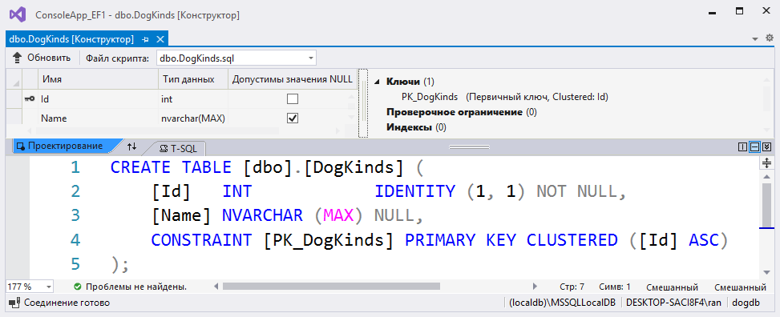
class DogKind
{
public int Id { get; set; }
public string Name { get; set; }
}

Slide 19
Fluent API
Это набор методов, которые определяют сопоставление между классами и таблицами, между свойствами классов и столбцами таблиц.
Чаще всего методы Fluent API применяются при переопределении метода OnModelCreating в контексте данных.
Сопоставление класса с таблицей
Используется метод ToTable() класса Entity (получаем через метод класса DbModelBuilder).
По умолчанию EF сопоставляет модель с одноименной таблицей.
protected override void OnModelCreating(ModelBuilder modelBuilder)
{
modelBuilder.Entity<Dog>().ToTable("Psiny");
}

Slide 20
Игнорирование сущности (для сущности не создается таблица)
Если по сущности не нужно создавать таблицу, то ее можно проигнорировать с помощью метода Ignore()
modelBuilder.Ignore<Cat>();
Переопределение первичного ключа
Используется метод метод HasKey() для сущности.
modelBuilder.Entity<Dog>().HasKey(u => u.PesId);

Slide 21
Сопоставление свойств
Для сопоставления свойства с определенным столбцом, используется метод HasColumnName().
modelBuilder.Entity<Dog>()
.Property(d => d.Name)
.HasColumnName("Nickname");
Для исключения свойства из таблицы используется метод Ignore()
modelBuilder.Entity<User>().Ignore(u => u.Password);

Slide 22
Настройка NULL и Not NULL для столбцов
С помощью метода IsRequired() можно указать, что значение для этого столбца и свойства требуется обязательною
modelBuilder.Entity<User>()
.Property(u => u.Login)
.IsRequired();
Если надо указать, чтобы столбец может принимать значения NULL, используется метод IsOptional().

Slide 23
Настройка данных
С помощью метода HasMaxLength() можно указать максимальную длину строки.
modelBuilder.Entity<Dog>()
.ToTable("Psiny")
.Property(d=>d.Name)
.HasMaxLength(7);
CREATE TABLE [dbo].[Psiny] (
[Id] INT IDENTITY (1, 1) NOT NULL,
[Name] NVARCHAR (7) NULL,
[DogKindId] INT NOT NULL,
CONSTRAINT [PK_Psiny] PRIMARY KEY CLUSTERED ([Id] ASC)
);

Slide 24
Для определения, будут ли строковые поля храниться в кодировке Unicode, іспользуется метод IsUnicode()
Для указания количества цифр в числе decimal и числа цифр после запятой используется метод HasPrecision
Сопоставление модели с несколькими таблицами
Используя метод Map, можно поместить ряд свойств модели в одну таблицу, а другие свойства связать со столбцами из другой таблицы

Slide 25
modelBuilder.Entity<User>()
.Map(m =>
{
m.Properties(p => new {
p.ClientId, p.Login, p.Password });
m.ToTable("Clients");
})
.Map(m =>
{
m.Properties(p =>
new { p.ClientId, p.Age, p.Sex, p.ActivityLevel });
m.ToTable("ClientProfiles");
});

Slide 26
Аннотации
Представляют настройку сопоставления моделей и таблиц с помощью атрибутов.
Большинство классов аннотаций располагаются в пространстве System.ComponentModel.DataAnnotations
[Key] используется для установки свойства в качестве первичного ключа
[Key,DatabaseGenerated(DatabaseGeneratedOption.Identity)]
Для автоинкрементного ключа (если свойство int, то указывать не обязательно)

Slide 27
[Required] указывает, что данное свойство обязательно для установки, то есть будет иметь определение NOT NULL.
[MaxLength] и [MinLength] устанавливают максимальное и минимальное количество символов в свойстве типа string.
[NotMapped] используется, чтобы для свойства не создавался столбец в таблице.
[Table] используется для сопоставления с таблицей
[Column] используется для сопоставления свойства со столбцом
[ForeignKey] устанавливает внешний ключ для связи с другой сущностью. Применяется к свойству навигации.

Slide 28
[Table("Svora")]
class Dog
{
[Key]
public int Ident { get; set; }
[MinLength(3,ErrorMessage ="маловато будет(")]
//на определение таблицы не влияет.
public string Name { get; set; }
[Column("DogWeight")]
public double Weight { get; set; }
public int DogKindId { get; set;}
}

Slide 29
Конфигурация моделей
Настройки для моделей и их свойств можно вынести в объект класса, реализующего IEntityTypeConfiguration<T>.
Например,
class DogConfiguration : IEntityTypeConfiguration<Dog>
{
public void Configure(EntityTypeBuilder<Dog> builder)
{
builder.ToTable("Svora").HasKey(p => p.Ident);
builder.Property(p => p.Name)
.IsRequired()
.HasMaxLength(7);
}
}

Slide 30
В классе контекста данных:
protected override void
OnModelCreating(ModelBuilder modelBuilder)
{
modelBuilder.ApplyConfiguration(
new DogConfiguration());
}

Slide 31
Инициализация базы данных
Для инициализации БД в классе контекста данных необходимо использовать метод OnModelCreating.
Нужно для параметра, который передается в OnModelCreating, вызвать метод Entity<T>(). Этот метод типизируется типом, для которого будут добавляться начальные данные..
Далее по цепочке вызвать метод HasData(), который собственно и определяет начальные данные.
Инициализация будет выполняться только в двух случаях:
При выполнении миграции. (При создании миграции добавляемые данные автоматически включаются в скрипт миграции)
При вызове метода Database.EnsureCreated(), который создает БД при ее отсутствии

Slide 32
modelBuilder.Entity<DogKind>().HasData(
new DogKind {Id=1, Name="Овчарка"},
new DogKind { Id = 2, Name = "Такса" }
);
modelBuilder.Entity<Dog>().HasData(
new Dog { Ident=1, Name="Бим",
Weight=23,DogKindId=1},
new Dog { Ident=2, Name="Жучка",
Weight = 5, DogKindId = 2 },
new Dog { Ident=3, Name="Мухтар",
Weight = 45, DogKindId = 1 }
);

Slide 33
Миграции
Необходимо открыть окно диспетчера пакетов: Вид – Другие окна – Консоль диспетчера пакетов.
Для создания миграции в окне Package Manager Console вводится следующая команда:
Add-Migration название_миграции
Например, Add-Migration AddDogAgeMigration
При этом нужно убрать вызов метода Database.EnsureCreated();
Это работает, если настройки подключения устанавливаются в методе OnConfiguring().

Slide 34
Если настройки подключения к базе данных передаются через параметр конструктора, то при выполнении миграции инструментарий Entity Framework ищет класс, который реализует интерфейс IDesignTimeDbContextFactory и который задает конфигурацию контекста. Т.е. нужно создать такой класс.
Этот класс формально нигде не вызывается и никак не используется, фактически он вызывается инфраструктурой Entity Framework при создании миграции.
class ContextFactory : IDesignTimeDbContextFactory<ApplicationContext>
{
public ApplicationContext CreateDbContext(string[] args)
{
var builder = new ConfigurationBuilder();
// установка пути к текущему каталогу
builder.SetBasePath(Directory.GetCurrentDirectory());
// получаем конфигурацию из файла appsettings.json
builder.AddJsonFile("appsettings.json");

Slide 35
// создаем конфигурацию
var config = builder.Build();
// получаем строку подключения
string connectionString
= config.GetConnectionString("DefaultConnection");
var optionsBuilder =
new DbContextOptionsBuilder<ApplicationContext>();
DbContextOptions<ApplicationContext> options
= optionsBuilder
.UseSqlServer(connectionString)
.Options;
return new ApplicationContext(optionsBuilder.Options);
}
}

Slide 36
Чтобы выполнить миграцию нужно набрать в той же консоли команду
Update-Database
Чтобы удалить миграцию нужно набрать в той же консоли команду
Remove-Migration
Если планируется использовать миграции, то правильно будет использовать их сразу при создании базы данных. При этом метод Database.EnsureCreated() не нужен. При выполнении миграции этот метод вызывает ошибку.

Slide 37
CRUD операции
Добавление
db.Dogs.Add(new Dog
{
Name = "Ли",
Weight = 2.3,
DogKindId=1
});
Автоинкрементное свойство задавать не нужно. Возникнет ошибка во время выполнения

Slide 38
db.Dogs.AddRange(new Dog
{
Name = "Шавка",
Weight = 2.3,
DogKindId = 1
},
new Dog
{
Name = "Му-му",
Weight = 5,
DogKindId = 2
});

Slide 39
Удаление
Dog dog = new Dog
{
Ident=4,
Name = "Липа",
Weight = 2.3,
DogKindId = 1
};
db.Remove(dog);
Если необходимо удалить сразу несколько объектов, то можно использовать метод RemoveRange().

Slide 40
Редактирование
using (ApplicationContext
db = new ApplicationContext(options))
{
Dog dog = db.Dogs.FirstOrDefault();
if (dog != null){
dog.Name = "Трамп";
};
db.SaveChanges();
}
Если изменения вносятся в контексте, к которому относится объект, изменения вносятся в БД после SaveChange автоматически (без Update())

Slide 41
Dog dog = null;
using (ApplicationContext
db = new ApplicationContext(options))
{
dog = db.Dogs.FirstOrDefault();
}
using(ApplicationContext
db=new ApplicationContext(options))
{
if (dog != null)
dog.Name = "Босс";
db.SaveChanges();
}

Slide 42
Изменения в БД не попадут. Нужно вызвать метод Update:
using(ApplicationContext
db=new ApplicationContext(options))
{
if (dog != null)
{
dog.Name = "Босс";
};
db.Dogs.Update(dog);
db.SaveChanges();
}

Slide 43
Поиск по ключу
dog = (Dog)db.Find(typeof(Dog), 5);
dog = db.Dogs.Find(5);

Slide 44
Отношения между моделями
Для связей между моделями в Entity Framework Core применяются внешние ключи и свойства навигации.
[Table("Svora")]
class Dog
{
[Key]
public int Ident { get; set; }
public string Name { get; set; }
[Column("DogWeight")]
public double Weight { get; set; }
public int Age { get; set; }
public int DogKindId { get; set;}//внешний ключ
//свойство навигации
public DogKind DogKind { get; set; }
}

Slide 45
class DogKind
{
[Key]
public int Id { get; set; }
public string Name { get; set; }
//свойство навигации
public List<Dog> Dogs { get; set; }
}

Slide 46
CREATE TABLE [dbo].[Svora] (
[Ident] INT IDENTITY (1, 1) NOT NULL,
[Name] NVARCHAR (7) NOT NULL,
[DogWeight] FLOAT (53) NOT NULL,
[Age] INT NOT NULL,
[DogKindId] INT NOT NULL,
CONSTRAINT [PK_Svora] PRIMARY KEY CLUSTERED ([Ident] ASC),
CONSTRAINT [FK_Svora_DogKinds_DogKindId] FOREIGN KEY ([DogKindId]) REFERENCES [dbo].[DogKinds] ([Id]) ON DELETE CASCADE
);

Slide 47
Чтобы установить свойство в качестве внешнего ключа, можно применить атрибут [ForeignKey]
[ForeignKey("DogKindId")]
public DogKind DogKind { get; set; }
Отношения между моделями можно установить с помощью FluentApi.
Методы HasOne и HasMany устанавливают навигационное свойство для сущности, для которой производится конфигурация
Методы WithOne и WithMany идентифицируют навигационное свойство на стороне связанной сущности.
Метод HasForeignKey устанавливает внешний ключ.

Slide 48
modelBuilder.Entity<Dog>()
.HasOne(d => d.DogKind)
.WithMany(k => k.Dogs)
.HasForeignKey(d => d.DogKindId);
Загрузка связанных данных в свойства навигации
Существует три подхода:
Eager loading (жадная загрузка)
Explicit loading (явная загрузка)
Lazy loading (ленивая загрузка

Slide 49
var dogs = db.Dogs.ToList();
foreach (Dog u in dogs)
Console.WriteLine($"{u.Name} - {u.Weight} - {u.DogKind.Name}");
Жадная загрузка позволяет загружать связанные данные с помощью метода Include(), в который передается навигационное свойство.
var dogs = db.Dogs.Include(d=>d.DogKind).ToList();
Если в сущности есть другие навигационные свойства, их можно загрузить, используя метод Include() по цепочке.
var dogs = db.Dogs
.Include(d=>d.DogKind)
.Include(d=>d.Owner)
.ToList();

Slide 50
Если в свою очередь в типе навигационного свойства тоже есть свойство навигации, для его загрузки надо использовать метод ThenInclude().
var dogs = db.Dogs
.Include(d=>d.DogKind)
.Include(d=>d.Owner)
.ThenInclude(o=>o.Address)
.ToList();

Slide 51
Для явной загрузки используется метод Load().
Для подгрузки связанного объекта, который не представляет коллекцию, используется метод Reference(). В этот метод передается навигационное свойство, по которому надо подгрузить данные.
Dog psina = db.Dogs
.FirstOrDefault(d => d.Weight < 10);
db.Entry(psina).Reference(p => p.DogKind).Load();
Console.WriteLine(psina.Name+" "+psina.DogKind.Name);

Slide 52
Если навигационное свойство представляет собой коллекцию, применяется метод Collection()
DogKind kind = db.DogKinds
.FirstOrDefault(k => k.Name == "овчарка");
db.Entry(kind).Collection(k => k.Dogs).Load();
Console.WriteLine(kind.Name);
foreach (Dog d in kind.Dogs)
Console.WriteLine(d.Name);

Slide 53
При ленивом способе загрузки при первом обращении к объекту, если связанные данные не нужны, то они не подгружаются. Однако при первом же обращении к навигационному свойству эти данные автоматически подгружаются из БД.
Классы, использующие ленивую загрузку должны быть открытыми, а их свойства должны иметь модификаторы public и virtual.
При конфигурации контекста данных нужно вызвать метод UseLazyLoadingProxies(), а для этого установить NuGet пакет Microsoft.EntityFrameworkCore.Proxies.

Slide 54
LINQ to Entities
При работе с базой данных применяются запросы LINQ, но база данных понимает только запросы на языке SQL.
Поэтому между LINQ to Entities и базой данных есть проводник, который позволяет им взаимодействовать. Этим проводником является провайдер EntityClient. Он создает интерфейс для взаимодействия с провайдером ADO.NET для SQL Serverа.
Для взаимодействия с базой данных создается объект EntityConnection.
Через объект EntityCommand он отправляет запросы.
С помощью объекта EntityDataReader считывает извлеченные из БД данные.
Однако разработчику не надо напрямую взаимодействовать с этими объектами, фреймворк все сделает за него.

Slide 55
Примеры запросов:
using(PhoneContext db = new PhoneContext())
{
var phones = from p in db.Phones
where p.CompanyId == 1
select p;
}
using(PhoneContext db = new PhoneContext())
{
var phones = db.Phones.Join(db.Companies, // второй набор
p => p.CompanyId, // свойство-селектор объекта из первого набора
c => c.Id, // свойство-селектор объекта из второго набора
(p, c) => new // результат
{
Name=p.Name,
Company = c.Name,
Price=p.Price
});

Slide 56
Ряд методов Linq позволяют работать с результатами выборки как со множествами, производя операции на объединение, пересечение, разность двух выборок.
Перед использованием данных методов надо учитывать, что они проводятся над однородными выборками, которые совпадают по составу столбцов.
Для объединения двух выборок используется метод Union().
using (libraryEntities2 db = new libraryEntities2())
{
var books=(from b in db.Books.Include("Author")
where b.PRICE>100
select b).
Union(db.Books.Include("Author").Where(bk=>bk.PAGES<500));
dataGridView1.DataSource = books.ToList();
}

Slide 57
Чтобы найти пересечение выборок, то есть те элементы, которые присутствуют сразу в двух выборках, используется метод Intersect().
Чтобы найти элементы первой выборки, которые отсутствуют во второй выборке, можно использовать метод Except().
Логгирование
Для реализации логгирования нужно добавить в проект класс, реализующий интерфейс ILoggerProvider.
В этом интерфейсе определены два метода:
CreateLogger: создает и возвращает объект логгера. Для создания логгера используется путь к файлу, который передается через конструктор

Slide 58
Dispose: управляет освобождением ресурсов.
Логгер - это объект класса, реализующего интерфейс ILogger
Методы, определенные в этом интерфейсе:
BeginScope: возвращает объект IDisposable, который представляет некоторую область видимости для логгера. Если этот метод не важен, можно возвращать значение null
IsEnabled: возвращает true или false, указывающее, доступен ли логгер для использования. Здесь можно определить различную логику. В этот метод передается объект LogLevel, Можно просто возвращать true, если нужно, чтобы логгер был доступен всегда.

Slide 59
Log: метод предназначен для выполнения логгирования. Он принимает пять параметров:
LogLevel: уровень детализации текущего сообщения
EventId: идентификатор события
TState: объект состояния, который хранит сообщение
Exception: информация об исключении
formatter: функция форматирования, которая с помощью двух предыдущих параметров позволяет получить сообщение для логгирования.

Slide 60
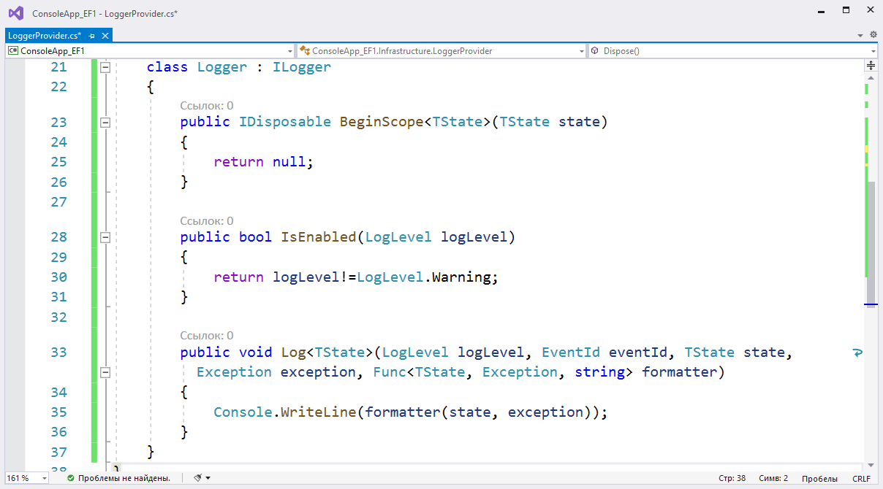

Slide 61
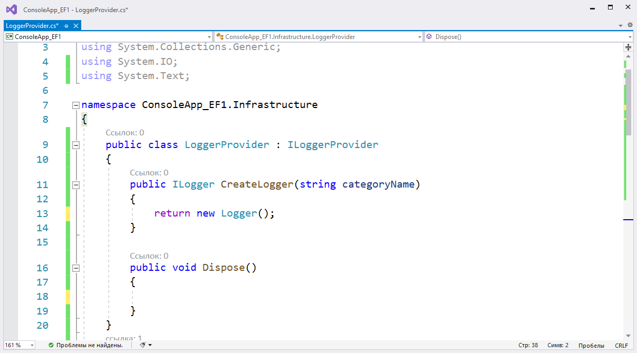

Slide 62
Локальная установка логгирования в контексте данных
Для этого нужно для объекта контекста данных с помощью метода GetService<ILoggerFactory>() получить сервис ILoggerFactory, которому через метод AddProvider() передать объект провайдера ( в нашем случае LoggerProvider).
Например,
using (ApplicationContext db = new ApplicationContext(options))
{
db.GetService<ILoggerFactory>()
.AddProvider(new LoggerProvider());
…
}

Slide 63
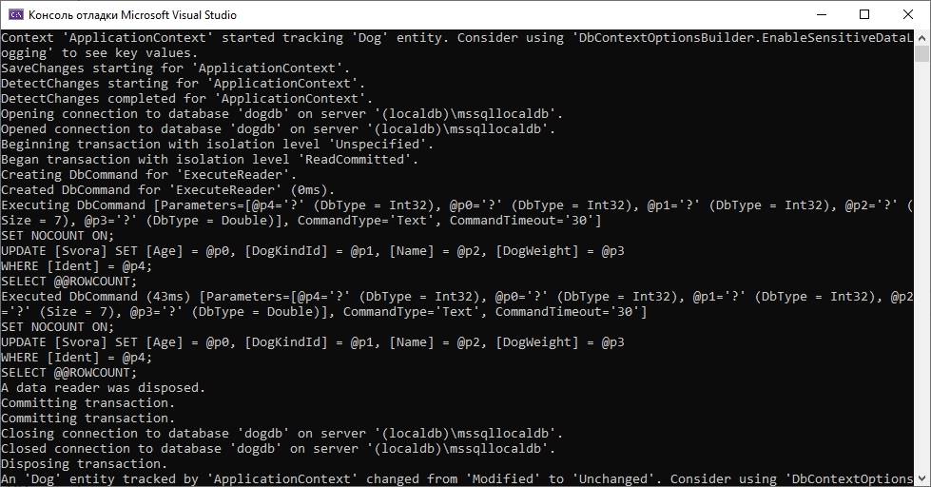

Slide 64
Глобальная установка логгирования в контексте данных
Нужно в класс контекста данных добавить статическое readonly поле типа ILoggerFactory. Объект фабрики создается методом Create класса LoggerFactory , в который передается объект провайдера.
public static readonly ILoggerFactory
DogLoggerFactory =
LoggerFactory.Create(builder =>
{
builder.AddProvider(new LoggerProvider());
});

Slide 65
В методе OnConfiguring нужно установить данную фабрику логгера, вызвав метод UseLoggerFactory для объекта DbContextOptionsBuilder.
protected override void
OnConfiguring(DbContextOptionsBuilder optionsBuilder)
{
optionsBuilder.UseLoggerFactory(DogLoggerFactory);
}
В этом случае при использовании контекста данных устанавливать провайдер не нужно.

Slide 66
Настройка логгирования
Для выбора информации для логгирования в EF Core есть класс DbLoggerCategory, который позволяет задать нужные категории логгирования:
Database.Command: позволяет получить выполняемый код SQL
Database.Connection : категория для операций подключения к БД
Database.Transaction : категория для транзакций с базой данных
Database.Migration: для миграций
Database.Model: для действий, совершаемых при привязке модели

Slide 67
Database.Query: для запросов за исключением тех, что генерируют исполняемый код SQL
Database.Scaffolding: для действий, выполняемых в процессе обратного инжиниринга (когда по базе данных генерируются классы и класс контекста)
Database.Update: для сообщений вызова DbContext.SaveChanges()
Database.Infrastructure: для всех остальных сообщений
Для установки категории применяется метод AddFilter при создании фабрики логгера.

Slide 68
public static readonly
ILoggerFactory DogLoggerFactory =
LoggerFactory.Create(builder =>
{
builder.AddFilter(
(category, level) =>
category ==
DbLoggerCategory.Database.Connection.Name)
.AddProvider(new LoggerProvider());
});

Slide 69
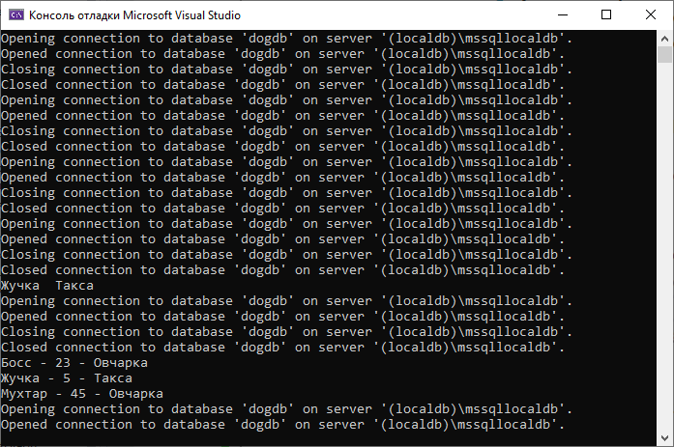

Slide 70
Наследование в Entity Framework
При использовании механизма наследования классов в Entity Framework Core используется подход TPH (Table Per Hierarchy - Таблица на одну иерархию классов).
При использовании данного подхода для всех классов из одной иерархии в базе данных создается одна таблица. А чтобы определить, к какому классу относится строка в таблице, в этой таблице создается дополнительный столбец - дискриминатор. Он имеет тип nvarchar, а в качестве значения он принимает название класса, к которому относится строка в таблице.
Например, добавим в наш пример класс, производный от Dog:
public class SuperDog:Dog
{
public int MedalCount { get; set; }
}

Slide 71
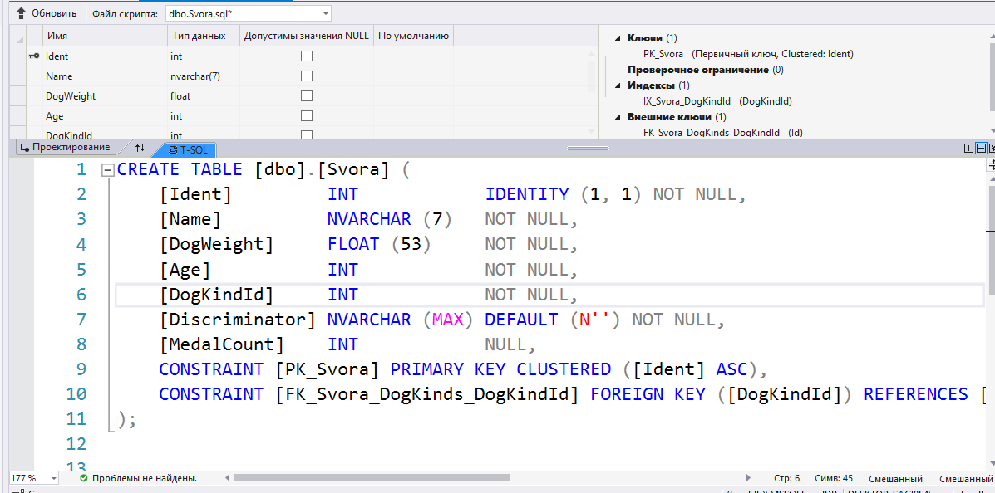
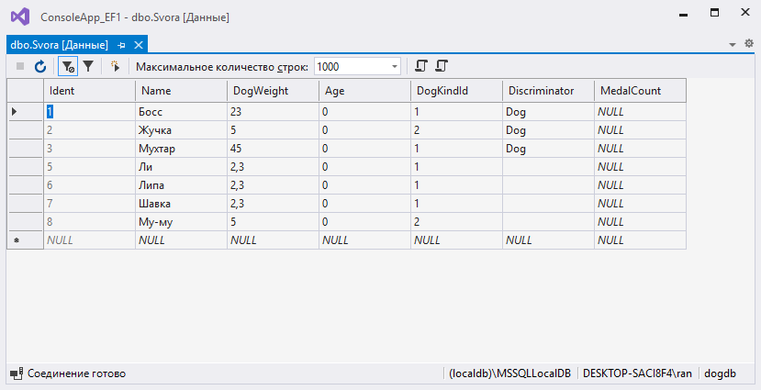

Slide 72
Чтобы включить все классы из иерархии наследования в базу данных, в контексте данных для каждого типа должен быть определен набор DbSet.
Можно добавить в базовый класс свойство Discriminator, но на уровне базы данных соответствующий столбец установлен как readonly, то есть можно только получать его значения, но не изменять.

